Slide 1
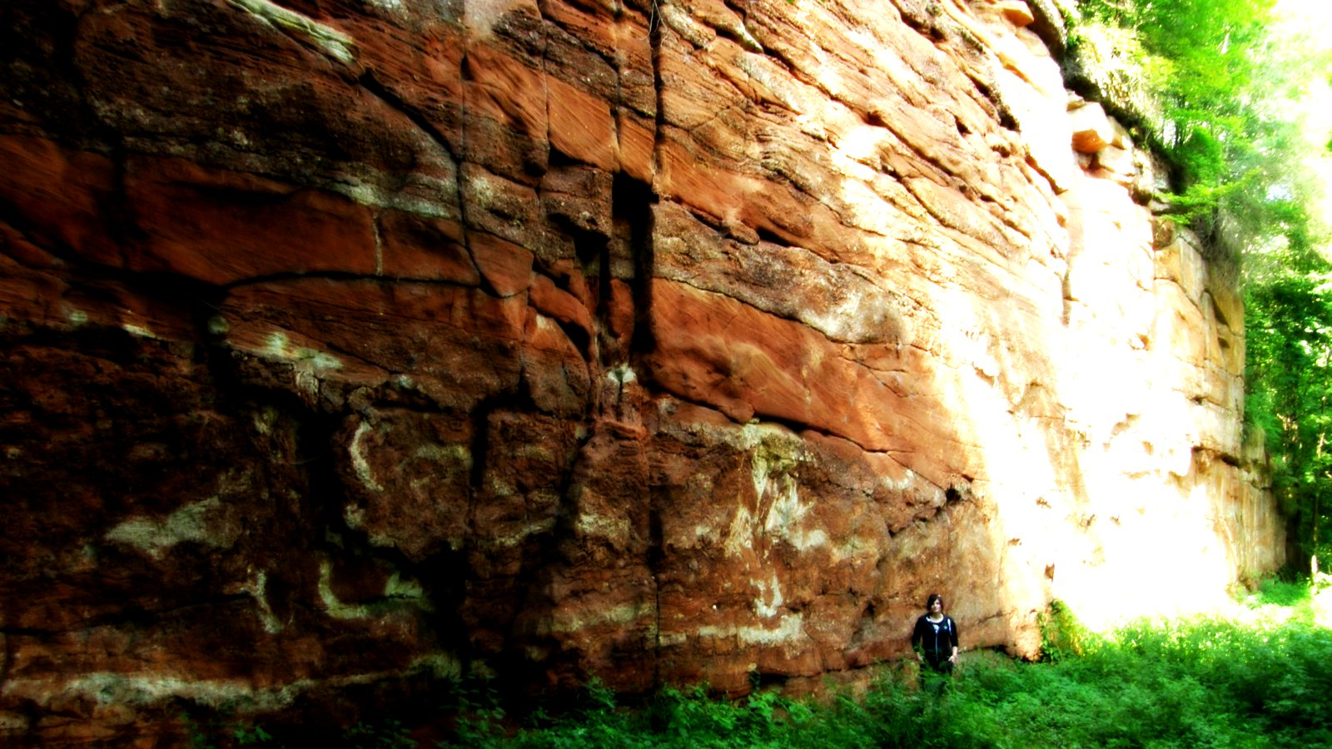
Sedimentární petrografie
3. petrografie klastických hornin

Slide 2

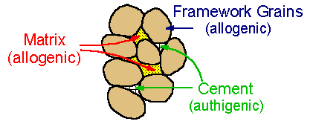
Klastické sedimenty
Hlavní komponenty
1) klasty
2) základní hmota (matrix) – jemnozrnnější klastický materiál
3) Cement (autigenní fáze, krystalizace v pórech po usazení sedimentu)

Slide 3
Psefity - etymologie
Z řečtiny psefity
Z latiny rudity
Z latiny konglomerát (con glomerare – shromáždit dohromady)
Ze starogermánštiny/italštiny brekcie (brecha – lámat / breccia – ostrohranný mramor)
Česky slepence/štěrky …

Slide 4
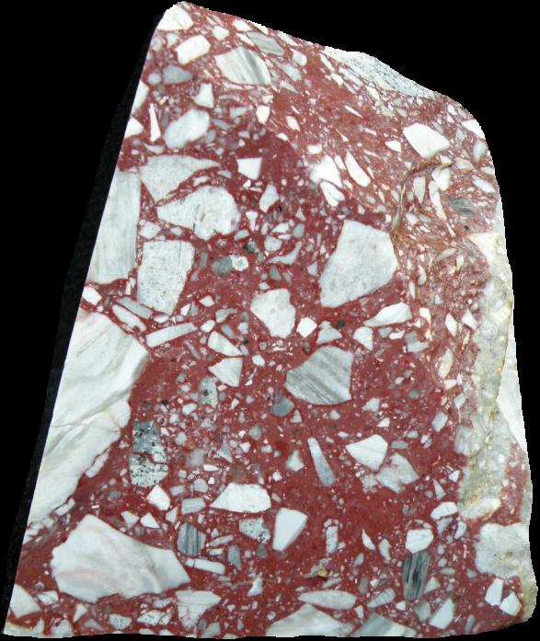
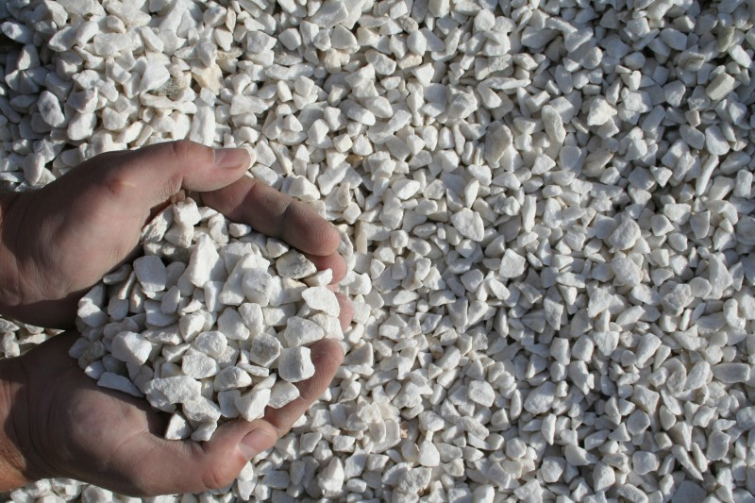
Psefity - klasifikace
Klasifikace podle zpevnění
zpevněné – slepenec, brekcie
nezpevněné – štěrk

Slide 5
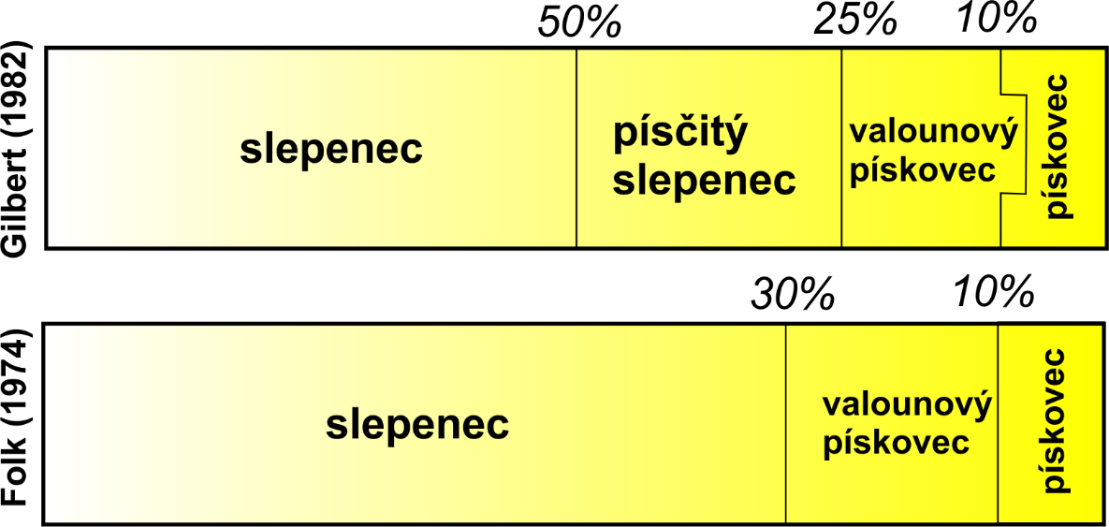
Psefity - klasifikace
Jako psefity označujeme horniny s
> 50% klastů > 2 mm v a-ose u nezpevněných sedimentů
>25% (>30% ) > 2 mm v a-ose u zpevněných sedimentárních hornin

Slide 6
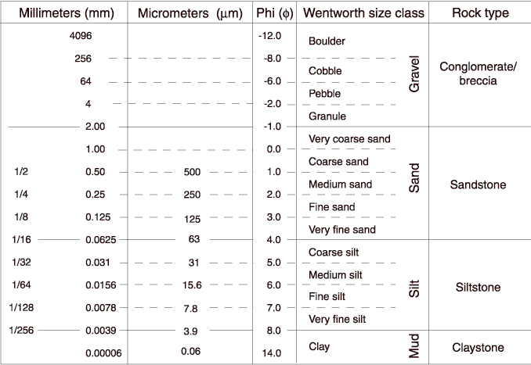
Psefity - klasifikace
Hrubozrnný
Balvanitý štěrk
Středně zrnitý
Kamenitý štěrk
Jemnozrnný
Štěrk
Velmi jemnozrnný
Štěrčík

Slide 7
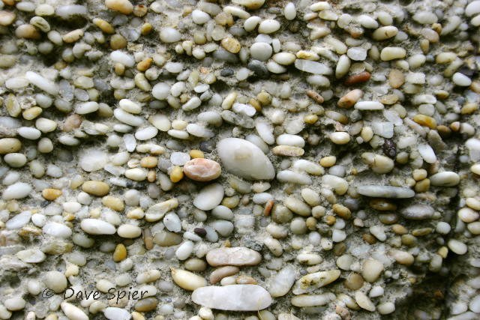
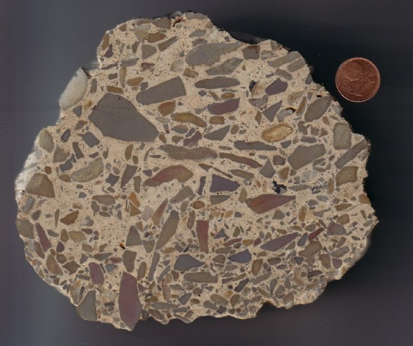
Psefity - klasifikace
Základní charakteristika
Konglomeráty/slepence (převládají zaoblené klasty)
Brekcie (více než 1/3 ostrohranných klastů)

Slide 8
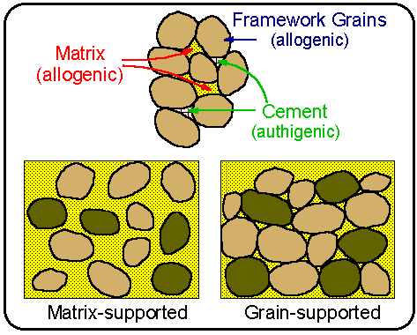
Psefity - klasifikace
Klasifikace podle podílu klastů (> 2 mm) a matrix (< 2 mm)
s podpůrnou strukturou klastů > 50% klastů (> 2 mm) (ortokonglomerát)
s podpůrnou strukturou matrix > 50% matrix (< 2 mm) (parakonglomerát)
Diamiktit - hornina obsahující nevytříděný materiál s významným zastoupením valounů i matrix

Slide 9
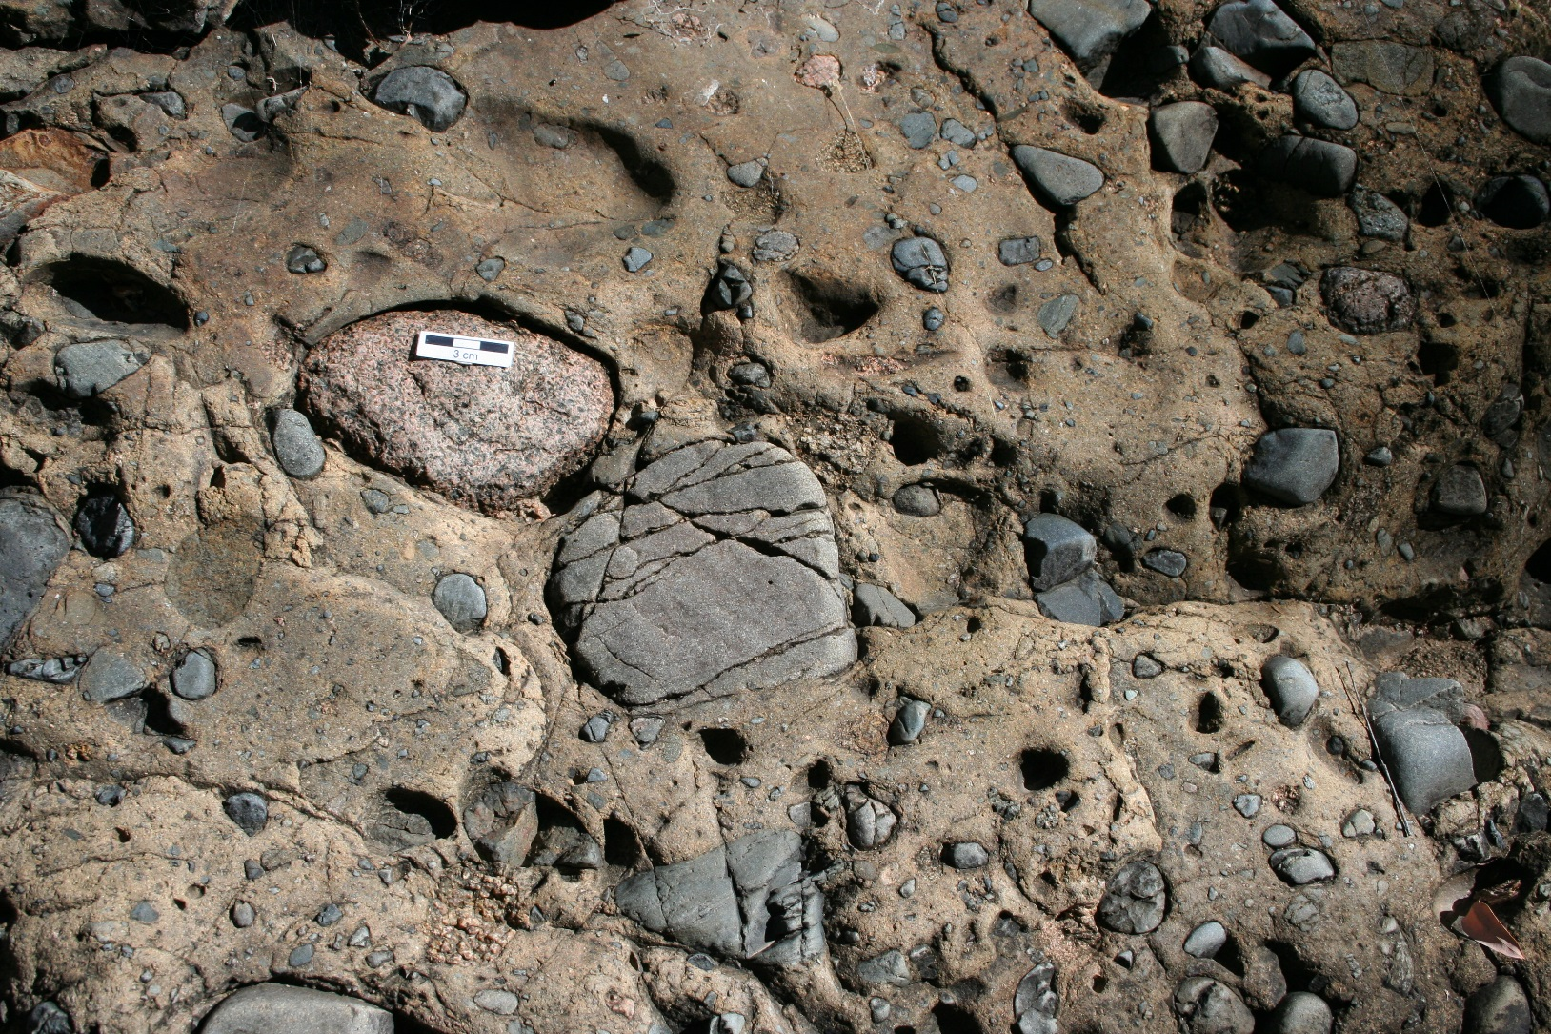
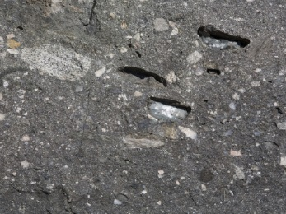
Psefity - klasifikace
s podpůrnou strukturou matrix

Slide 10
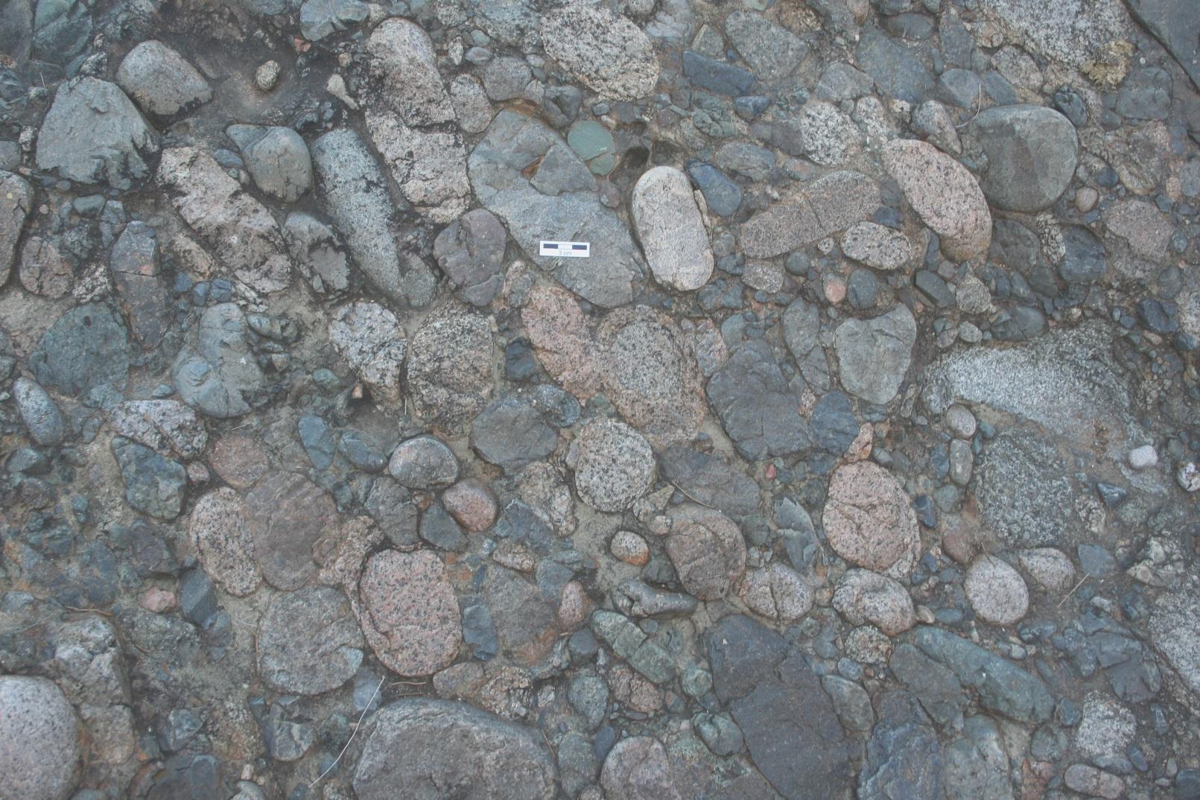
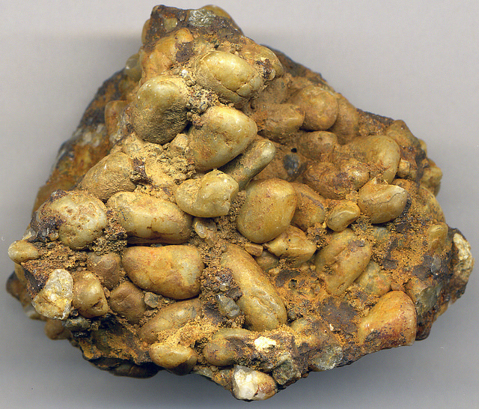
Psefity - klasifikace
s podpůrnou strukturou klastů

Slide 11
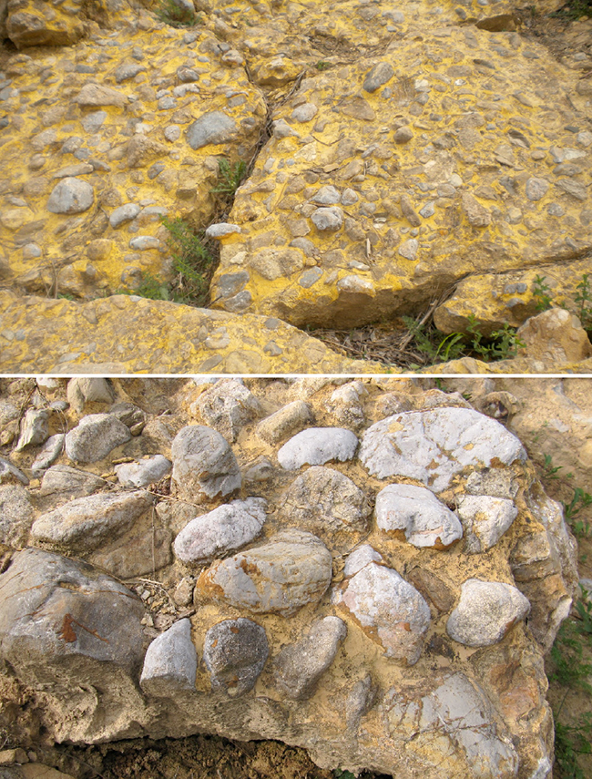
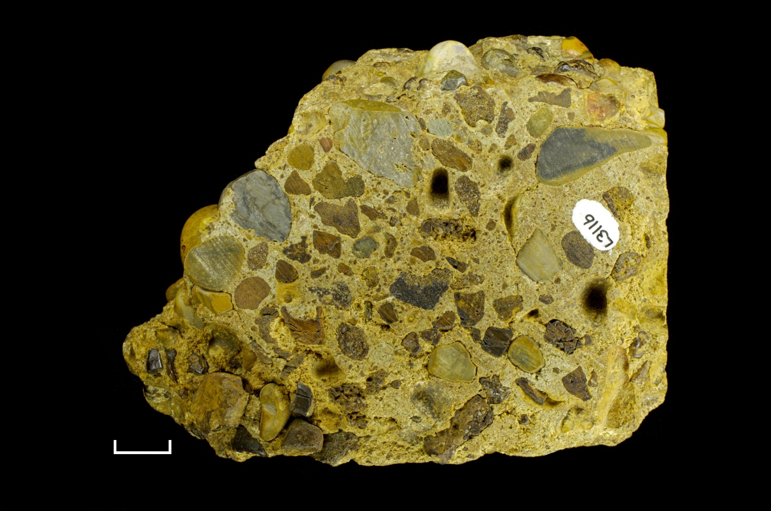
Psefity - klasifikace
Podpůrná struktura
klastů
Podpůrná
Struktura matrix

Slide 12
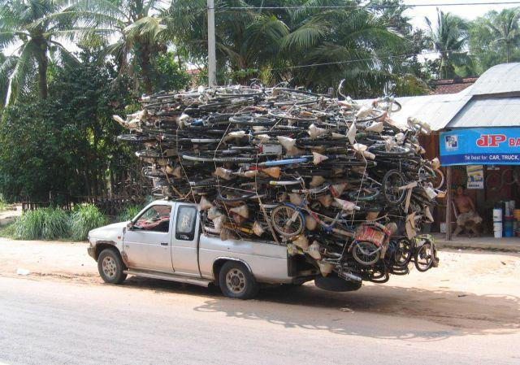
Psefity - klasifikace
V plošně omezených řezech může být problematické s jistotou určit styl podpůrné struktury, především pokud mají klasty nepravidelný tvar (to pak platí obzvláště u bioklastů)
Příklad tělesa, které je tvořeno vysoce nepravidelnými bicykloklasty. Těleso má podpůrnou strukturu klastů, ale vzájemné kontakty mezi klasty v mnoha řezech (nebo spíše v naprosté většině řezů) neuvidíme.

Slide 13
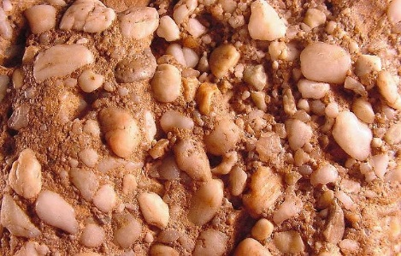
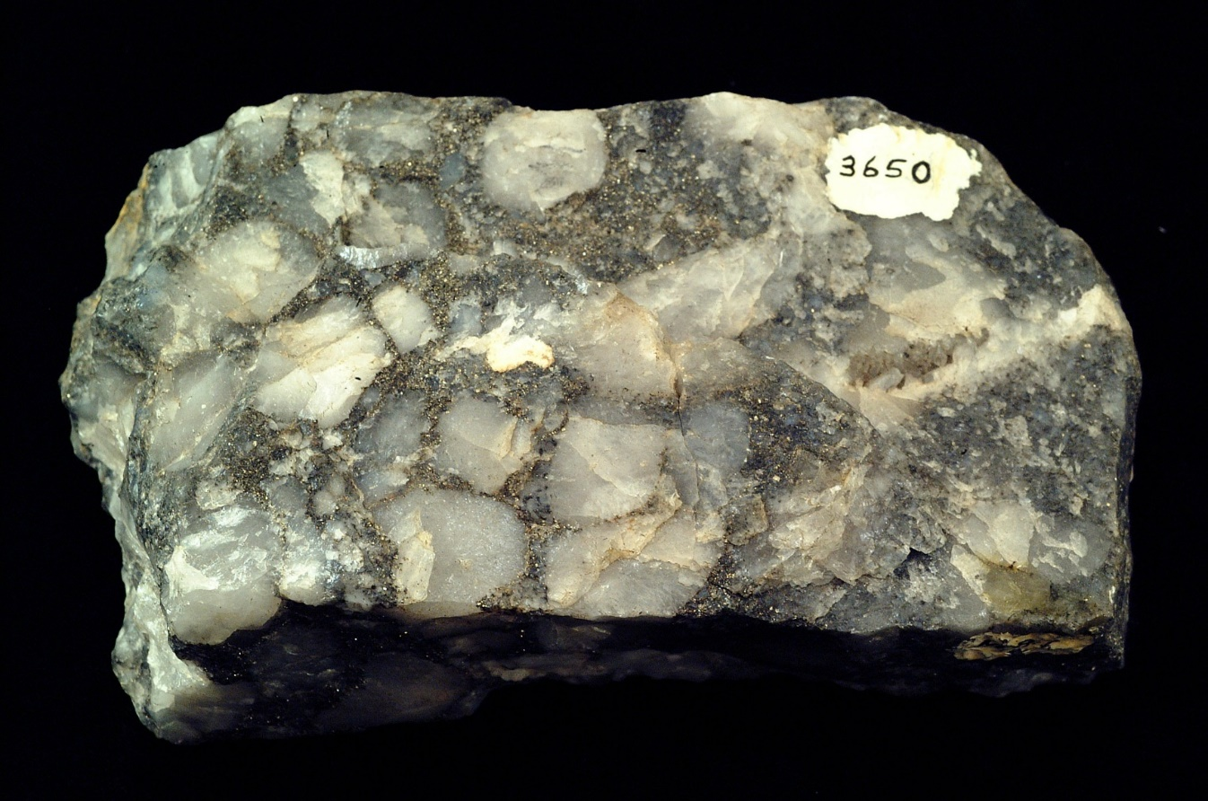
Psefity - klasifikace
Klasifkace podle složení klastů > 2 mm
monomiktní – (převaha klastů stabilních hornin nebo minerálů > 2 mm křemen, kvarcit, silicit) – adjektivum „křemenný“
oligomiktní – (více typů klastů s jedním převládajícím)

Slide 14
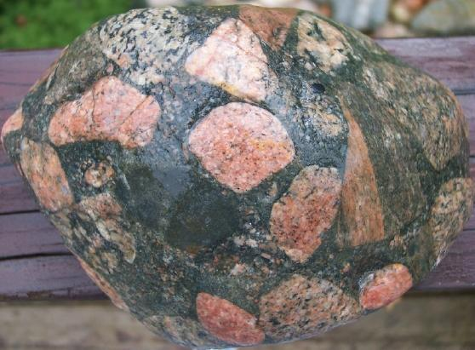
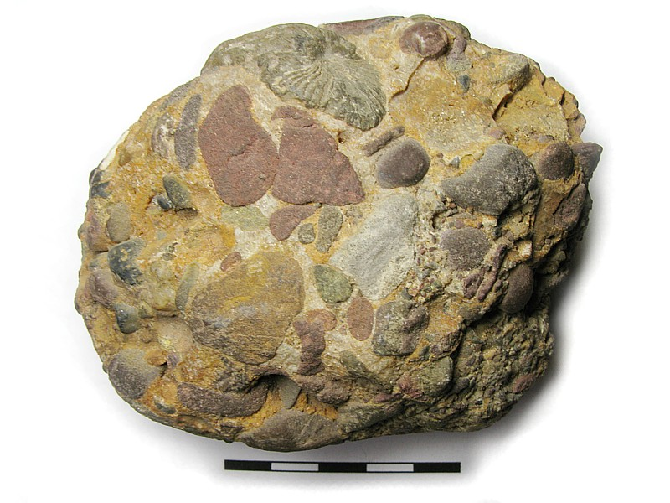
Psefity - klasifikace
Klasifkace podle složení klastů > 2 mm
polymiktní (= petromiktní) (> 10% klastů nestabilních materiálů – hornin > 2 mm)

Slide 15
Psefity - facie
Konglomeráty plošných splachů
- Uložené v divočících tocích
Vysoká energie proudu, často epizodická
Běžně podpůrná struktura klastů, s prachovou nebo písčitou základní hmotou
Samostatné vrstvy nemívají gradaci
Bývají bez zřetelného zvrstvení, případně planární horizontální či šikmé zvrstvení
Klasty jsou často imbrikovány

Slide 16
Psefity - facie
Říční konglomeráty
Usazené v korytech řek
Typicky podpůrná struktura klastů s menším zastoupením písčité prachovité frakce
Jednosměrná orientace klasů, imbrikace
Dobré vytřídění a zaoblení
- Běžné šikmé zvrstvení

Slide 17
Psefity - facie
Plážové konglomeráty
- Pobřežní prostředí
Energie vlnění dostatečná pro transport a přepracování štěrku, dopravném řekami nebo erozí pobřeží
Vyskytují se jako vložky slepenců v převládajících pískovcových sledech
Velmi dobře vytříděné a velmi dobře zaoblené klasty – časté diskovité klasty („oblázky“)
Typicky podpůrná struktura klastů s písčitou základní hmotou
Imbrikace a mírná stratifikace směrem do pobřeží

Slide 18
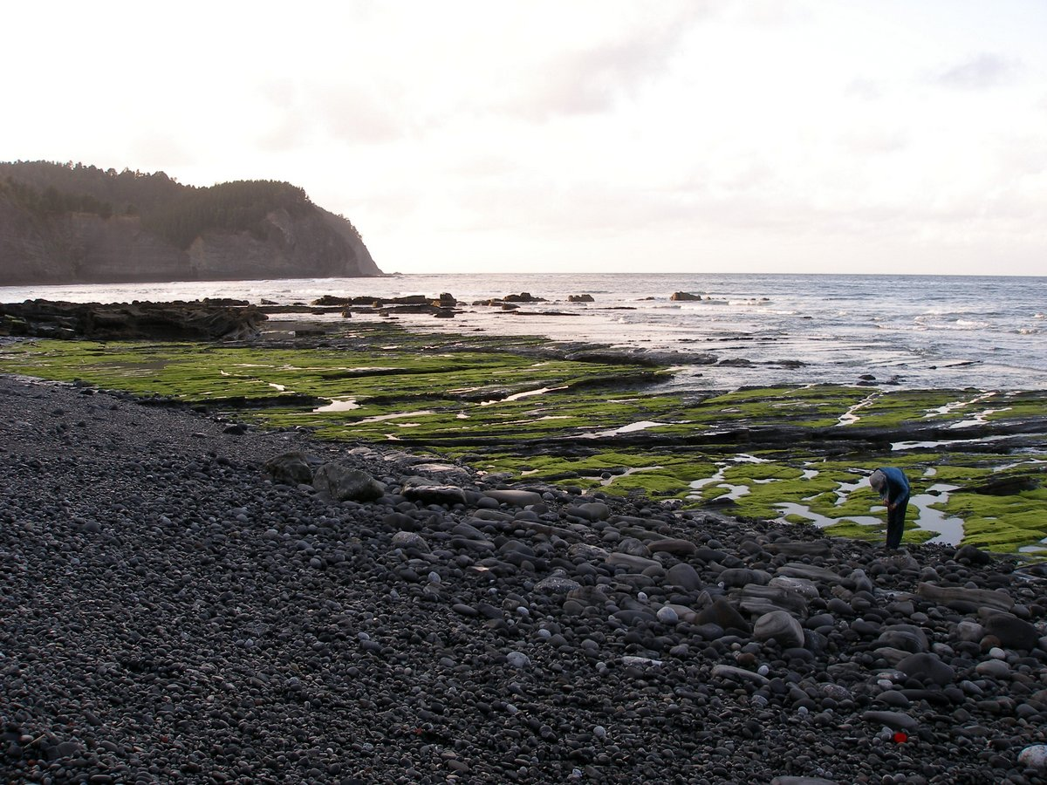
Psefity - facie

Slide 19
Psefity - facie
Konglomeráty subaerických úlomkotoků
Časté v aluviálních kuželech
Gravitační proudy transportující klasty velmi rozdílné frakce, často s kohezivní jílovitou a písčitou základní hmotou
Častá podpůrná struktura základní hmoty
Špatně vytříděné, mocnější vrstvy mají větší klasty
Většinou bez gradace (místy se však může vyskytnout)
Klasty bez přednostní orientace
Hrubé nevýrazné zvrstvení

Slide 20
Psefity - facie
Resedimentované konglomeráty
Resedimentace do hlubokých vod gravitačními proudy
Podvodní úlomkotoky
Vysokohustotní turbiditní proudy
Běžná gradace

Slide 21
Psefity - facie
Vulkanoklastické konglomeráty a brekcie (pyroklastika)
Lapily - 2 – 64 mm
Bloky – >64 mm (ostrohranné)
Pumy - >64 mm (zaoblené) .
Pyroklastické brekcie
Aglomeráty (přítomnost pum)

Slide 22
Psamity - klasifikace
Z řečtiny psamity
Z latiny arenity
Základní charakteristika
0,063 – 2 mm
> 50% > 0,063 mm v a-ose u nezpevněných sedimentů
> 75% > 0,063 mm v a-ose u zpevněných sedimentů
Klasifikace podle zpevnění
zpevněné- pískovce
nezpevněné – písky

Slide 23
Psamity - klasifikace
Klasifikace podle velikosti zrna
jemnozrnné (0,063 – 0,25 mm)
středně zrnité (0,25 – 0,5 mm)
hrubozrnné (0,5 – 2,0 mm)

Slide 24
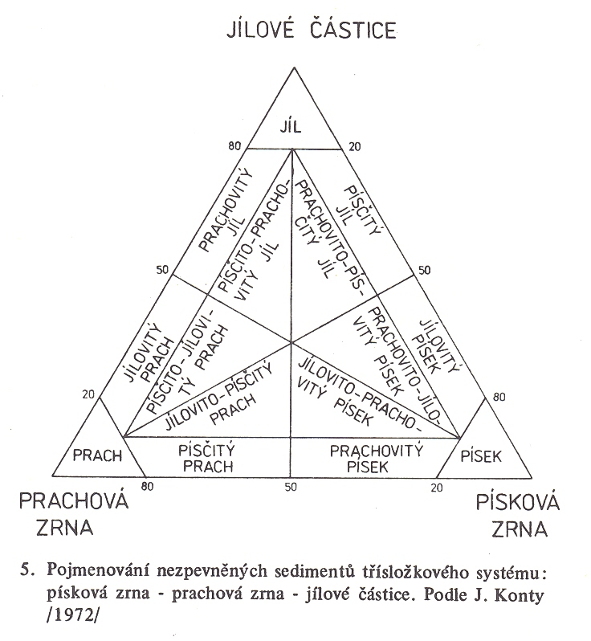
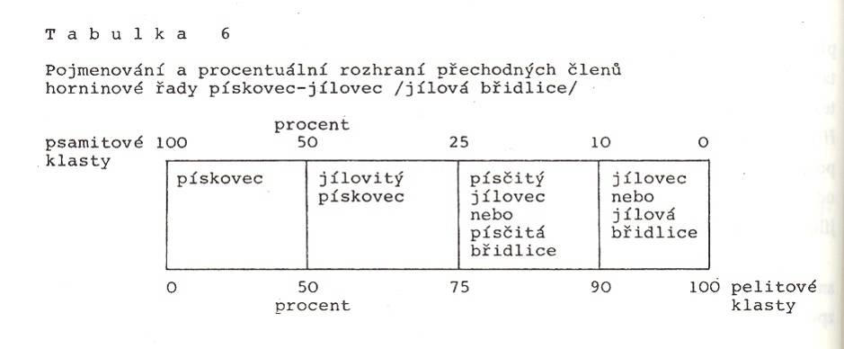
Psamity - klasifikace
Řady psamit – aleurit – pelit
(různé klasifikační diagramy)

Slide 25
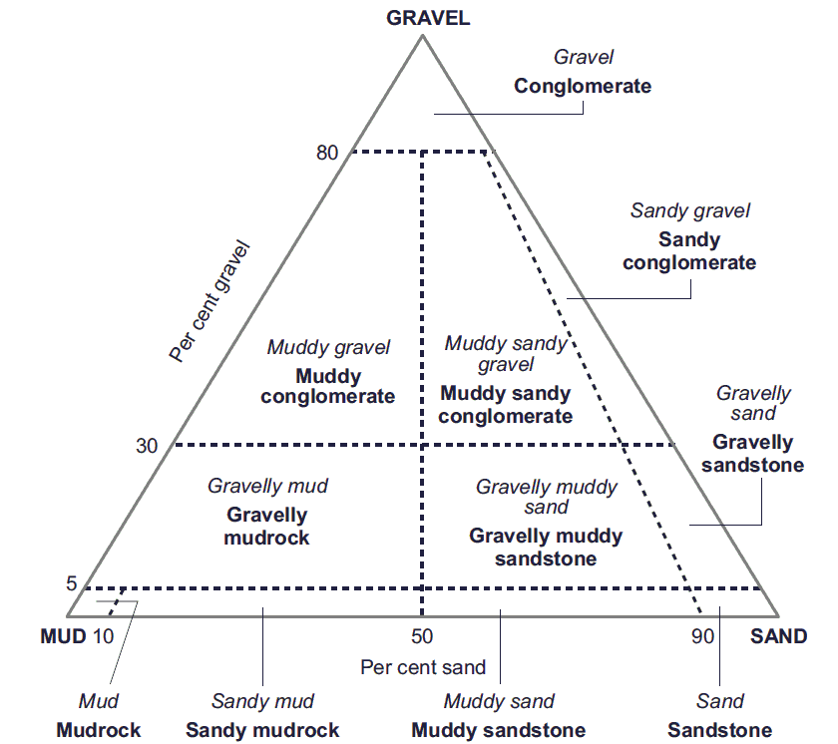
Psamity - klasifikace
Řady psefit – psamit – pelit
(různé klasifikační diagramy)

Slide 26
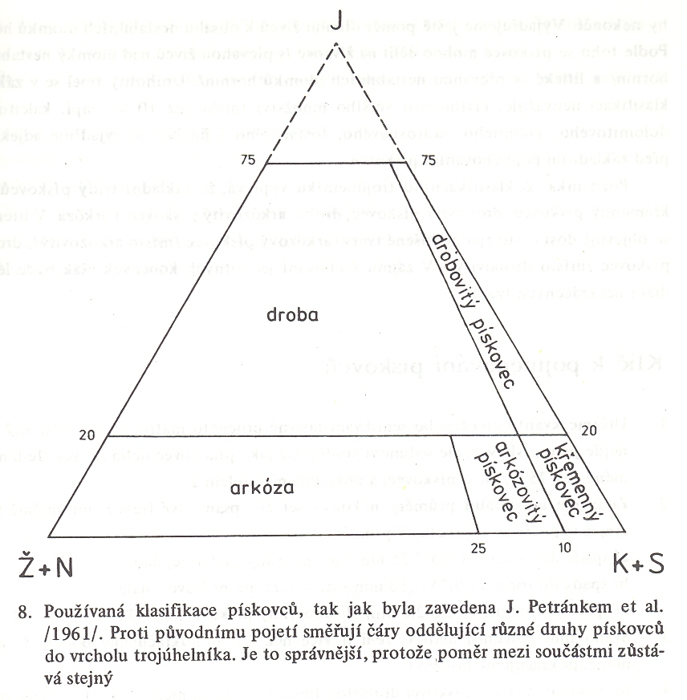
Psamity
Klasifikace podle složení klastů
Pískovec sensu stricto – tvořen stabilními klasty
Arkóza >25% nestabilních klastů
Droba >20% základní jílovité hmoty + >10% nestabilních klastů
trojúhelníkový diagram (Petránek 1963)
  křemen + stabilní zrna (K+S)--- živce + nestabilní minerály (Ž + N) --- matrix (J)
Křemenný pískovec, arkózový pískovec, drobovitý pískovec, arkóza, droba

Slide 27
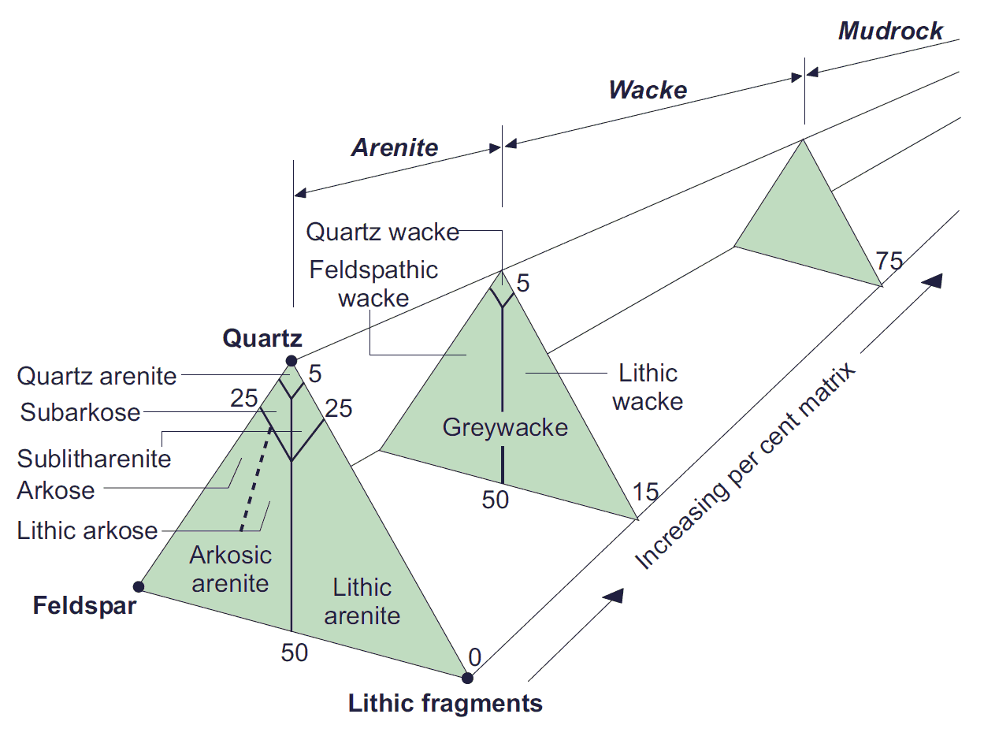
Písčitý kalovec
Křemenný pískovec
droba
Arkóza
Litický pískovec

Slide 28
Křemenné pískovce
Zralé pískovce – jak mineralogicky tak strukturně
- teplé humidní klima, vlnová činnost, eolické prostředí
- mohou být už v druhém sedimentačním cyklu (opětovná eroze a redepozice)
Běžně křemenný cement, může být i kalcitový

Slide 29
Arkózy
Nevyzrálé pískovce
>25 nestabilních klastů – draselné živce, další živce a litoklasty
- živce bývají čerstvé, mohou být alterovány na kaolinit a sericit
Často červenavé /růžové – jak díky živcům, tak běžně se vyskytujícímu hematitu (arkózy jsou běžně součástí sledů „červených vrstev“, aridní a oxické prostředí)
Zdrojem bývají granity a ortoruly
- zvětrávání v semiaridních
a glaciálních podmínkách
(zachování živců)
- v humidním prostředí pouze tam,
kde je velmi krátký a rychlý
transport na místo
uložení

Slide 30
Litické pískovce
Nevyzrálé pískovce
Velmi běžný typ pískovců (20 – 30 % výskytu pískovců)
>25 nestabilních klastů
Litoklasty (břidlice, nízkometamorfované horniny, vulkanity) převládají nad K-živci
Od drob se liší nedostatkem
primární matrix
(„subgreywackes“)

Slide 31
Droby
Nevyzrálé pískovce, krátký transport, rychlé uložení
>20 základní hmoty + >10 nestabilních klastů
Matrix: chlorit, sericit, prachový křemen a živce
- primární vs diagenetický původ
- převažují doklady pro převážně diagentický původ
Litoklasty: břidlice, nízkometamorfované horniny, vulkanity (kyselé), zrna Na-plagioklasů
Často synorogenní, spojené
s obloukovým vulkanizmem
- depozice turbidity
(v dnešních turbiditech není
tolik matrix
– doklad pro
diagenetický původ matrix)

Slide 32
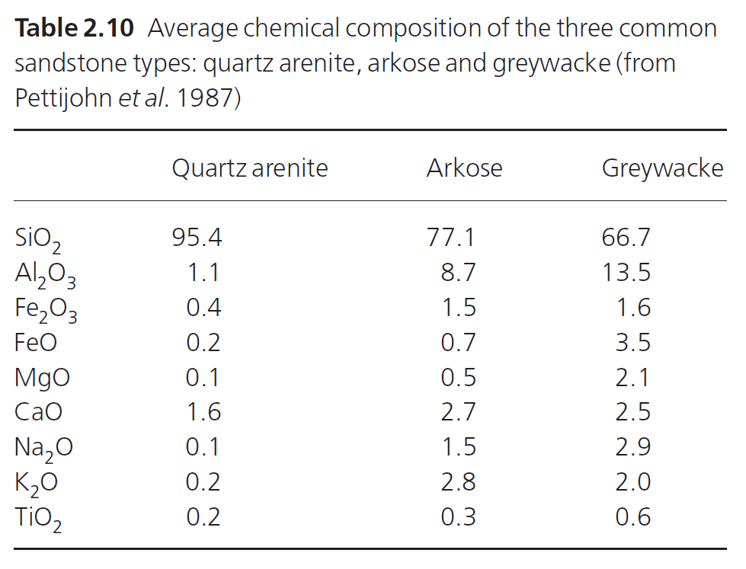

Slide 33
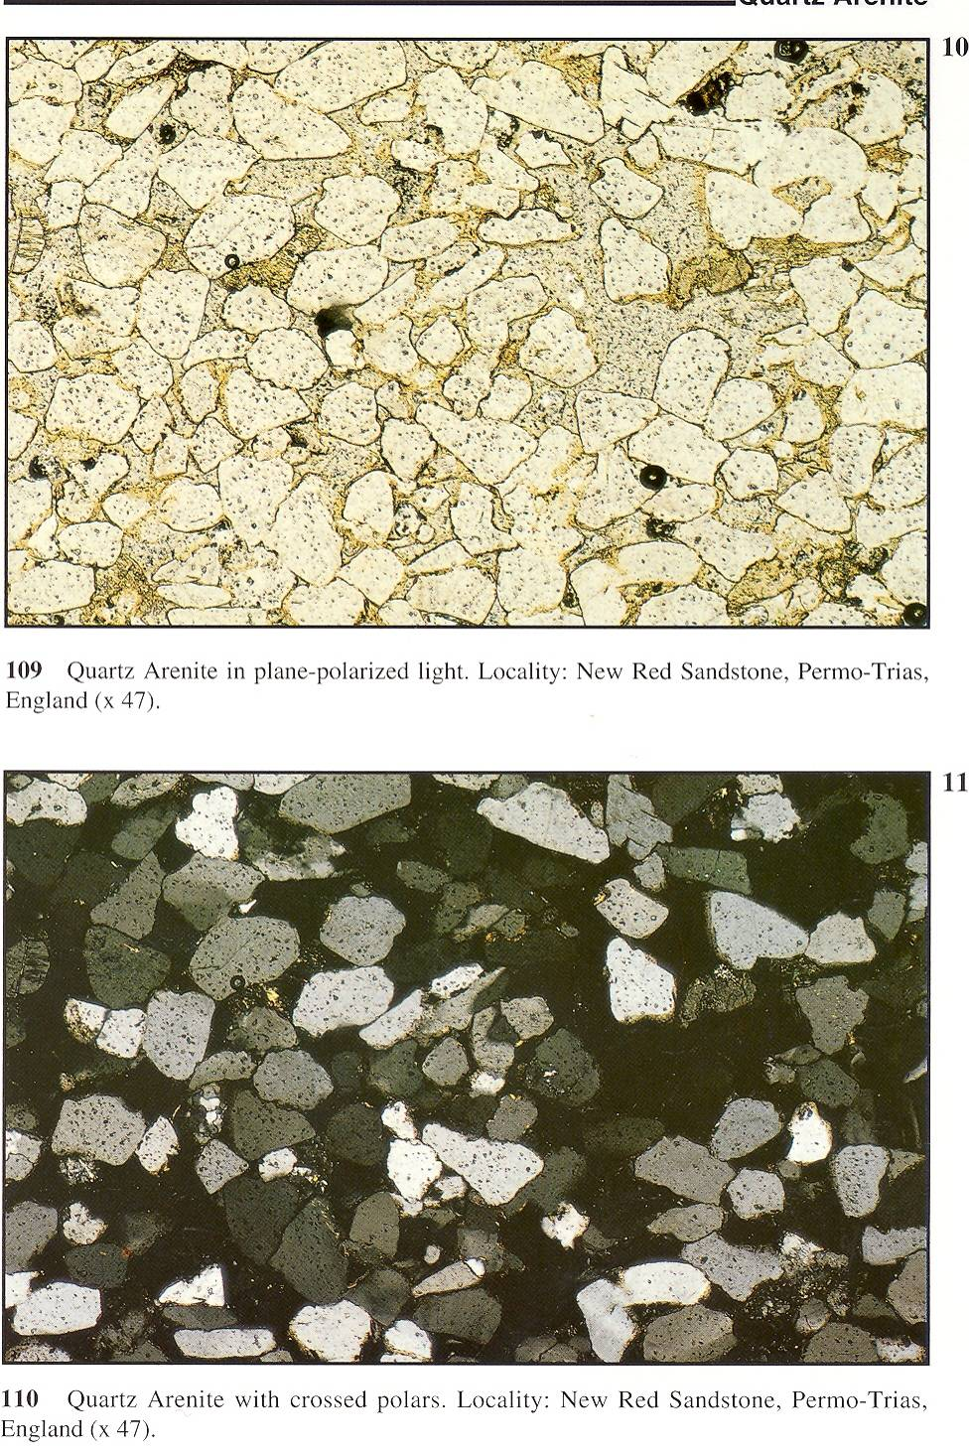
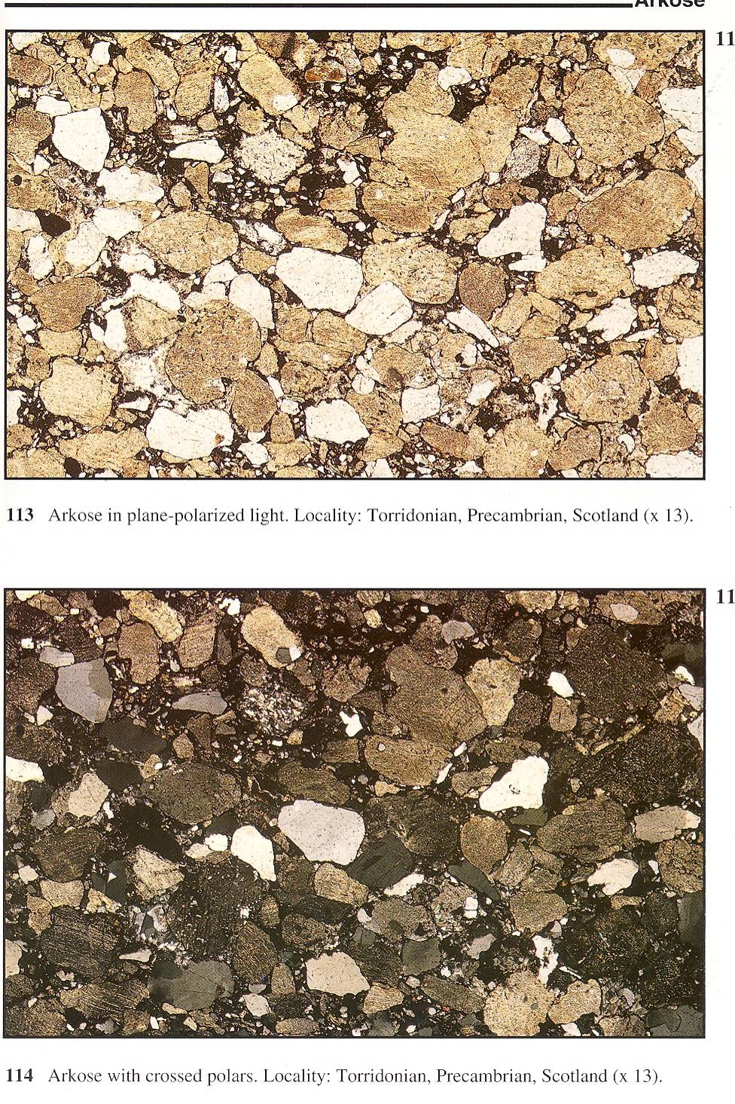

Slide 34
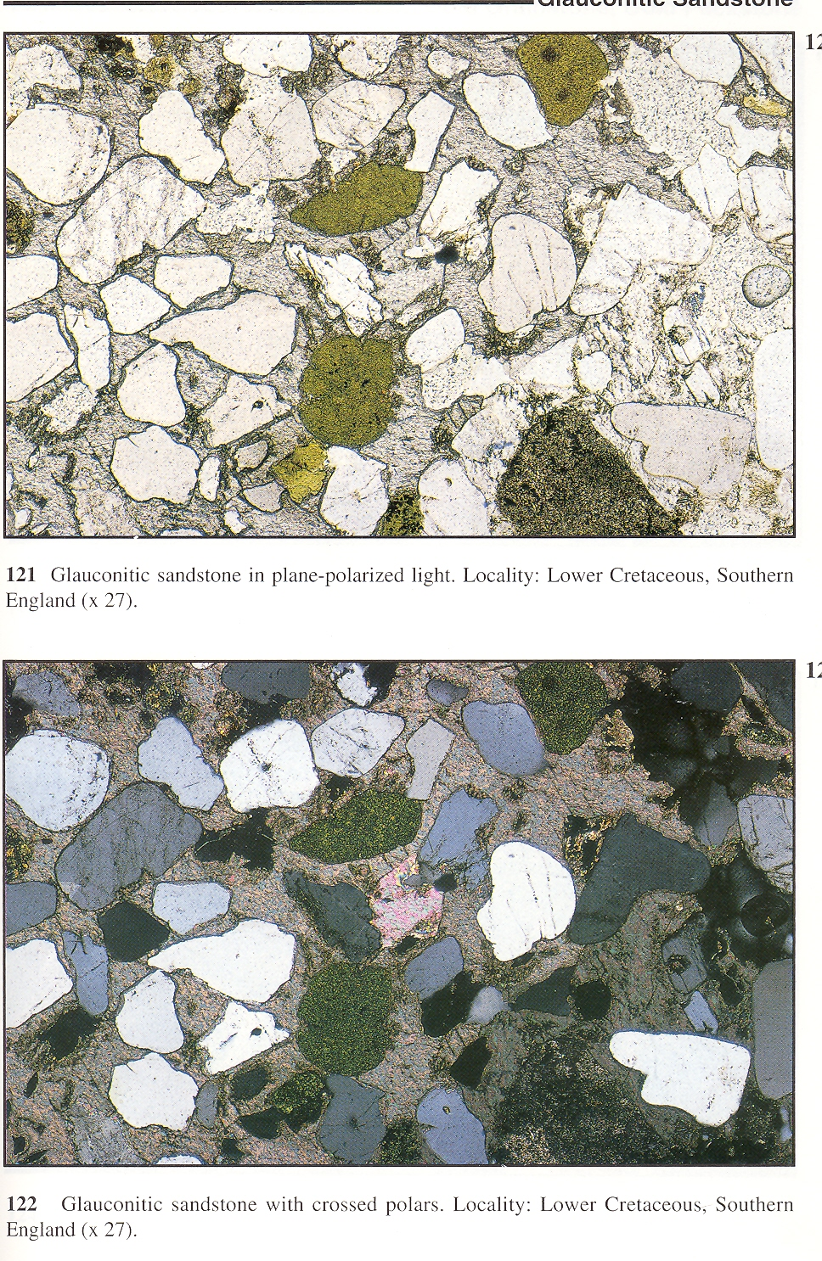
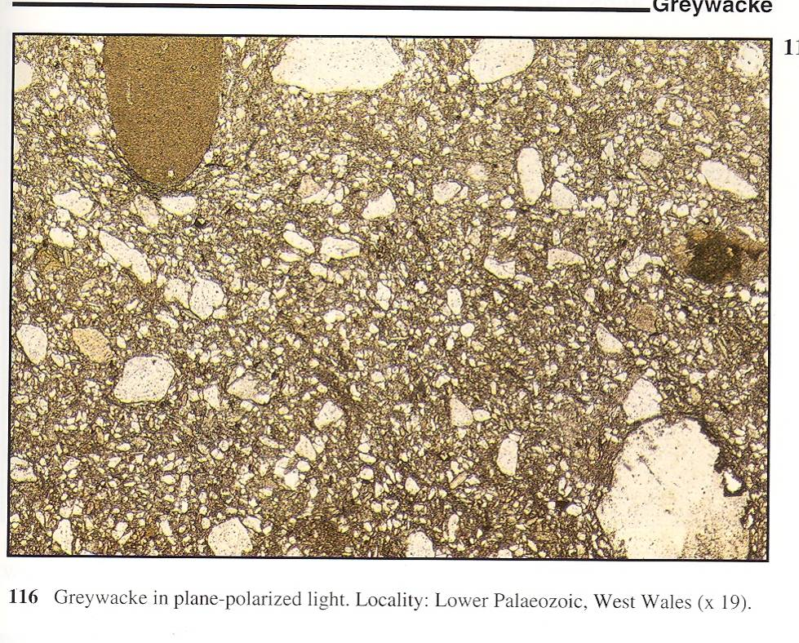

Slide 35
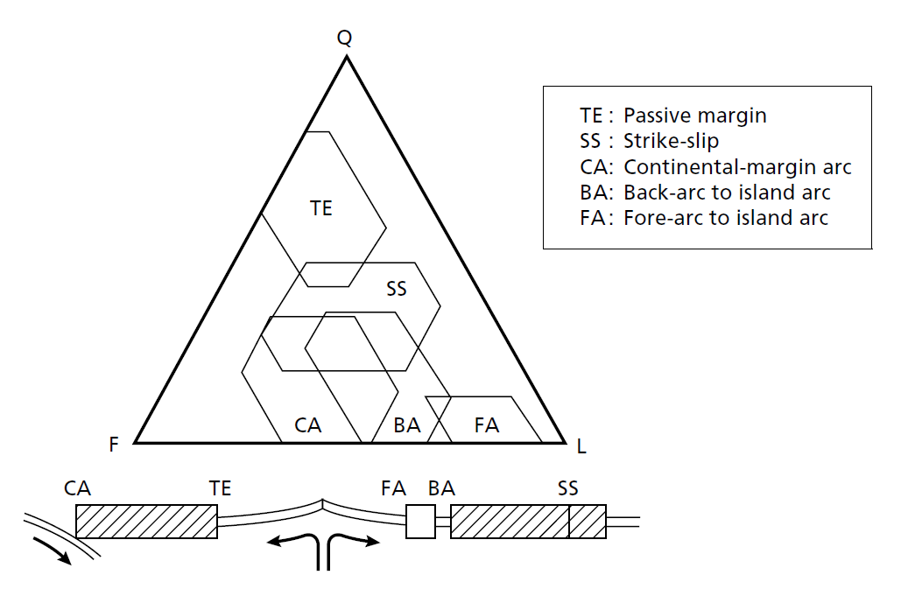
Geotektonická provenience
trojúhelníkový diagram (matrix je ignorována)
  křemen --- živce --- fragmenty hornin (nestabilní)

Slide 36
Geotektonická provenience
trojúhelníkový diagram (matrix je ignorována)
  křemen --- živce --- fragmenty hornin (nestabilní)

Slide 37
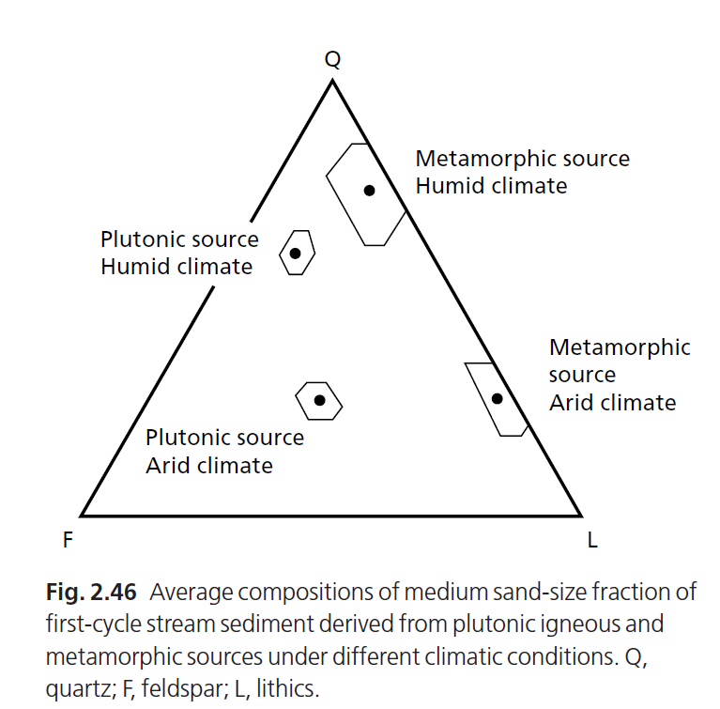
Provenience a klima

Slide 38
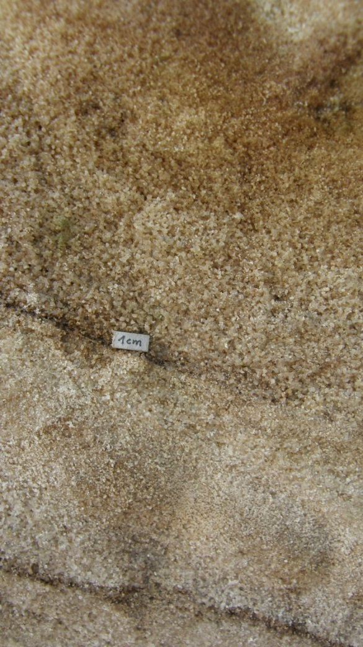
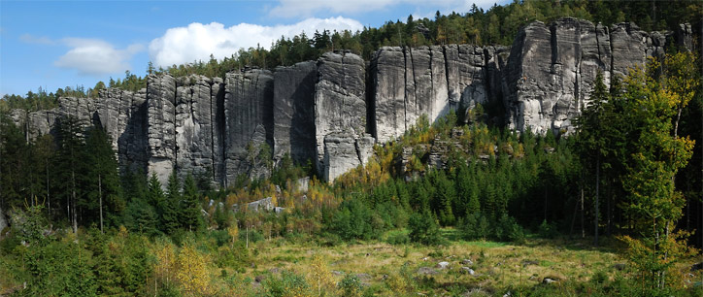
Facie psamitů
„kvádrové pískovce“ delt a příbřežních kos – např. planárně šikmo zvrstvené hrubozrnné pískovce, masivní pískovce …

Slide 39
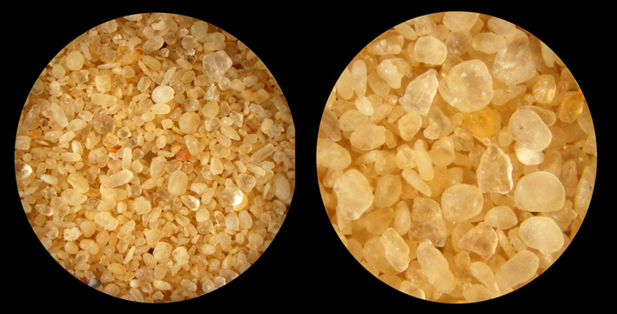
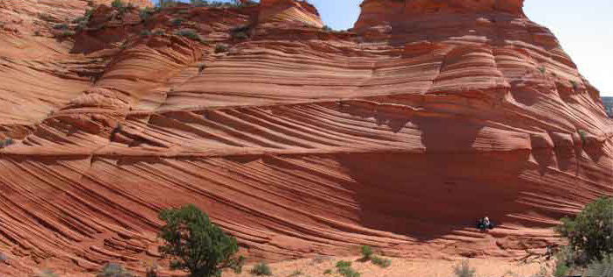
Eolické šikmo zvrstvené pískovce

Slide 40
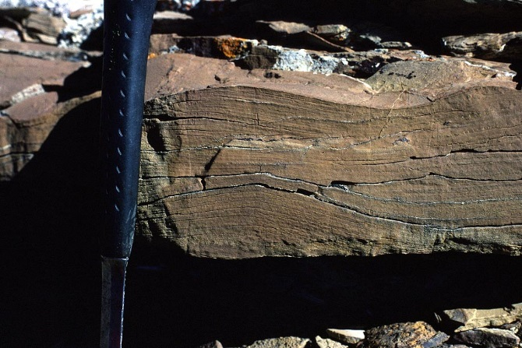
Hřbítkovitě zvrstvené pískovce - tempestity

Slide 41
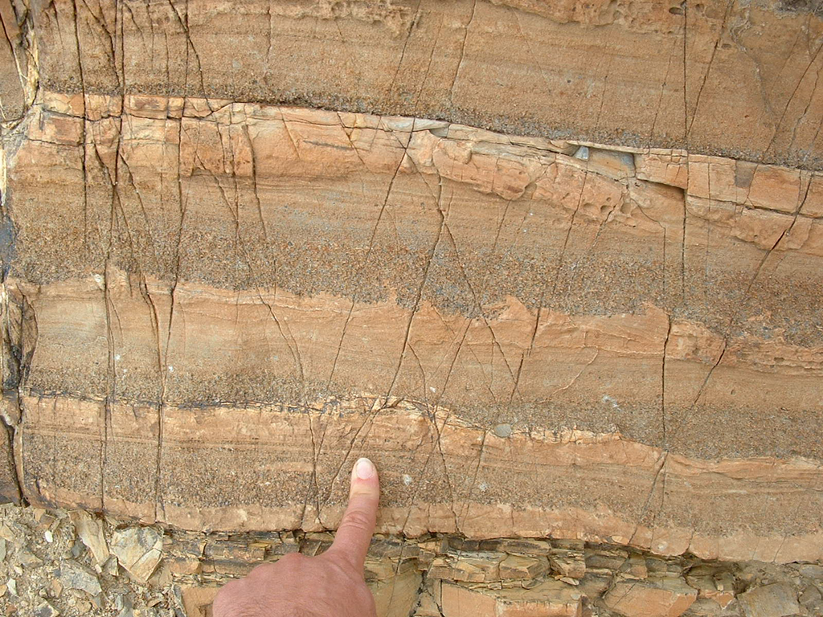
Pískovce s Boumovými sekvencemi (turbidity)

Slide 42
Aleuropelity – lutity – kalovce, břidlice

Slide 43
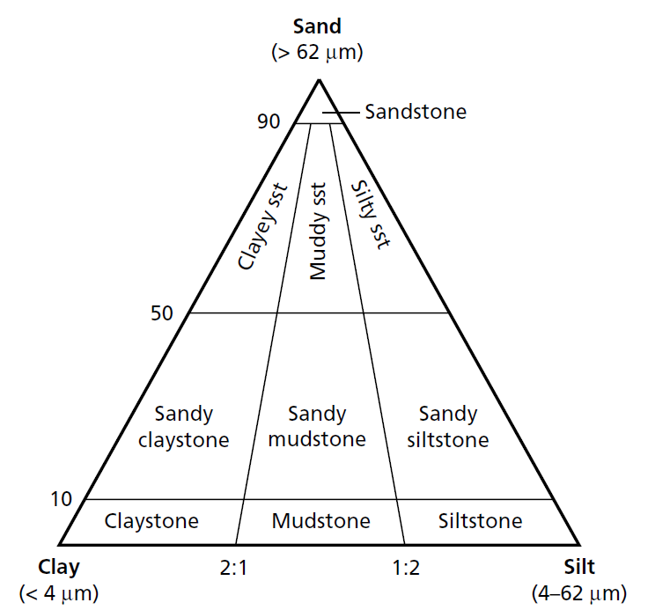
Aleuropelity - kalovce

Slide 44
Aleuropelity
Nejrozšířenější sedimentární horniny (45 – 55%)
Kvůli nízké pevnosti špatně odkryté
Díky malé velikosti zrna je jejich studium obtížné a vyžaduje laboratorní analýzy
Složení: jílové minerály, siltová křemenná zrna
Mineralogie jílových minerálů odráží klimatické a geologické faktory, ale může být ovlivněna diagenezí

Slide 45
Aleuropelity
Kal – nezpevněněný aleuoropelitický materiál
Kalovec – zpevněná, bloková, neštěpná aleuropelitická hornina
Břidlice – zpevněná štěpná hornina
Argilit – velmi zpevněná, diagenticky zralá jílovitá hornina
Fylitická břidlice (slate) – anchimetamorfóza, metamorfóza
Slín/slínovec – vápnité kalovce

Slide 46
Aleurity
z latiny siltity
prachy, prachovce
(složení, klasifikace v zásadě totožné s psamity, jen jiné měřítko a často větší míšení s jílovou frakcí … viz dále)

Slide 47
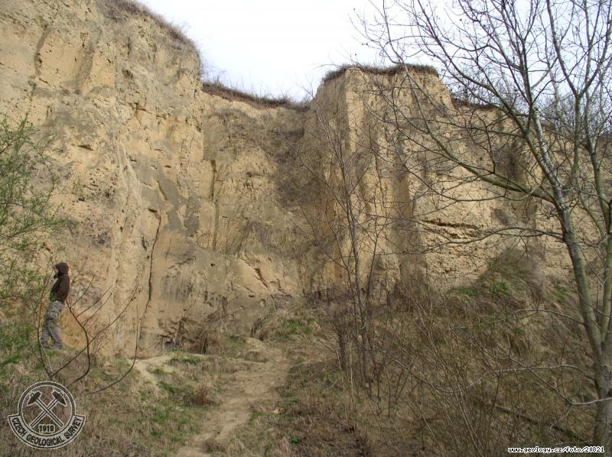
Aleurity
Spraš
– eolický aleurit, vznik v glaciálech
- vertikální odlučnost
- masivní
- složení:
– Prach 45-60% (max.cca 80%)
– Jíl 25-35% (max. 40%)
– Písčitá frakce (5-15%)
• Mineralogické složení
– Křemen (60-80%)
– Draselný živec (15-25%)
– Kyselé plagioklasy (3-8%)
–CaCO3 (5-35%)

Slide 48
Pelity
/jíly, jílovce
- sedimenty s více než 65 % jílové frakce

Slide 49
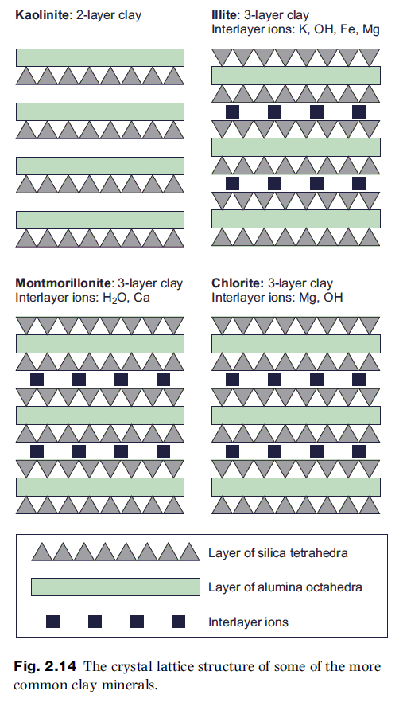
Pelity
/jíly, jílovce
- sedimenty s více než 65 % jílové frakce
Běžné jílové minerály pelitů
- kaolinit
- illit
- montmorillonit
- chlorit

Slide 50
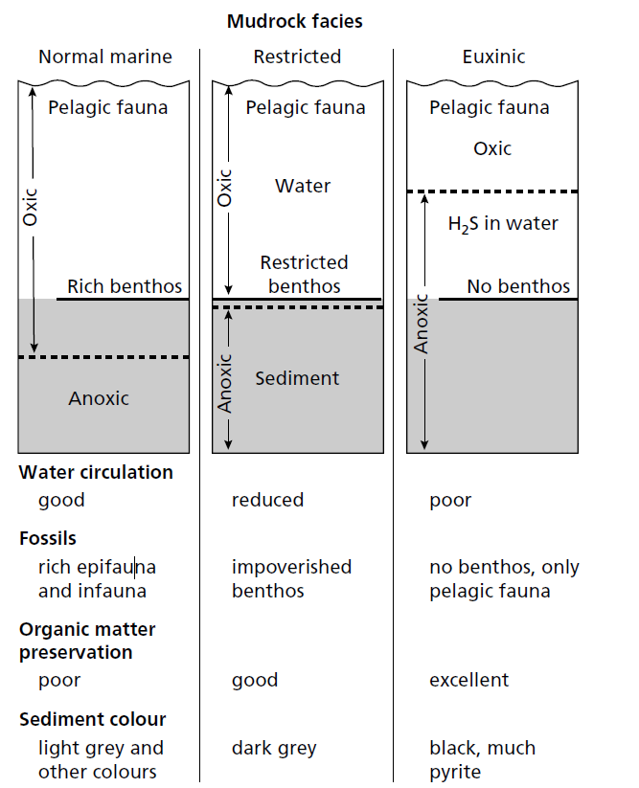

Slide 51
Sedimentace ze suspenze
V prokysličeném (oxickém) prostředí jílové minerály
vločkují
(vytvářejí agregáty)
V bezkyslíkatém (anoxickém) prostředí jsou rozptýlené
Usazení
Kalovec / masivní jílovec
(jílové minerály uspořádány náhodně)
Jílovec / břidlice
(štěpná, jílové minerály paralelně
uspořádány)

Slide 52
Pelity

Slide 53
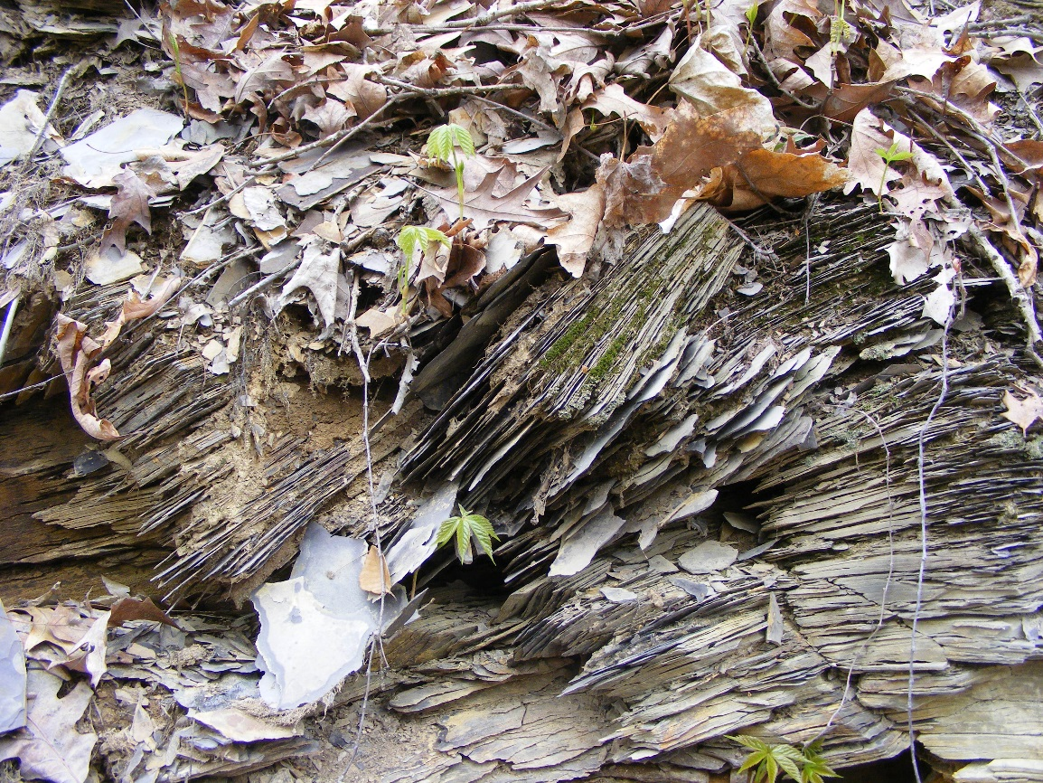
Pelity
„papírové břidlice“

Slide 54
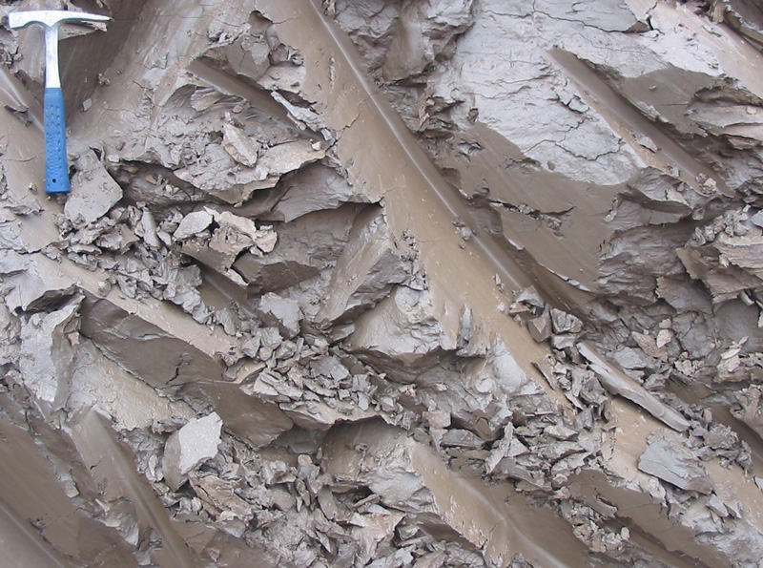
Pelity
Masivní jíly

Slide 55
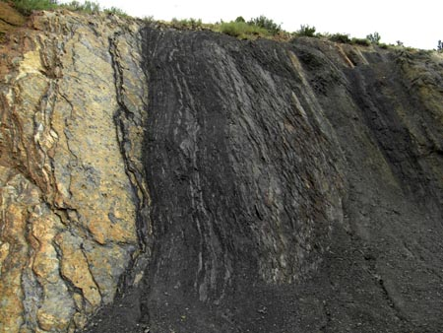
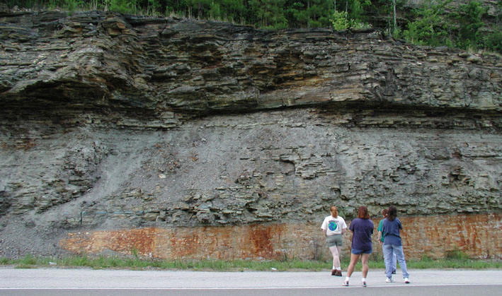
Pelity
Černé břidlice (typické pro anoxické prostředí)

Slide 56
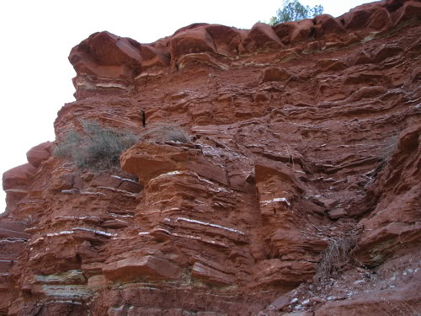
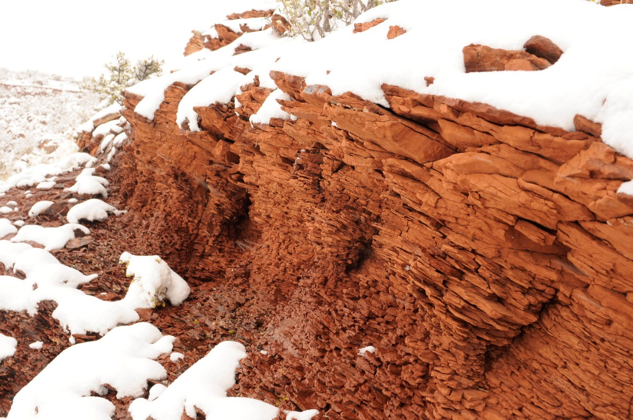
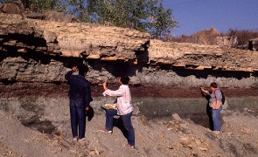
Pelity
Červené břidlice (typické pro dobře prokysličené prostředí)

